Slide 1




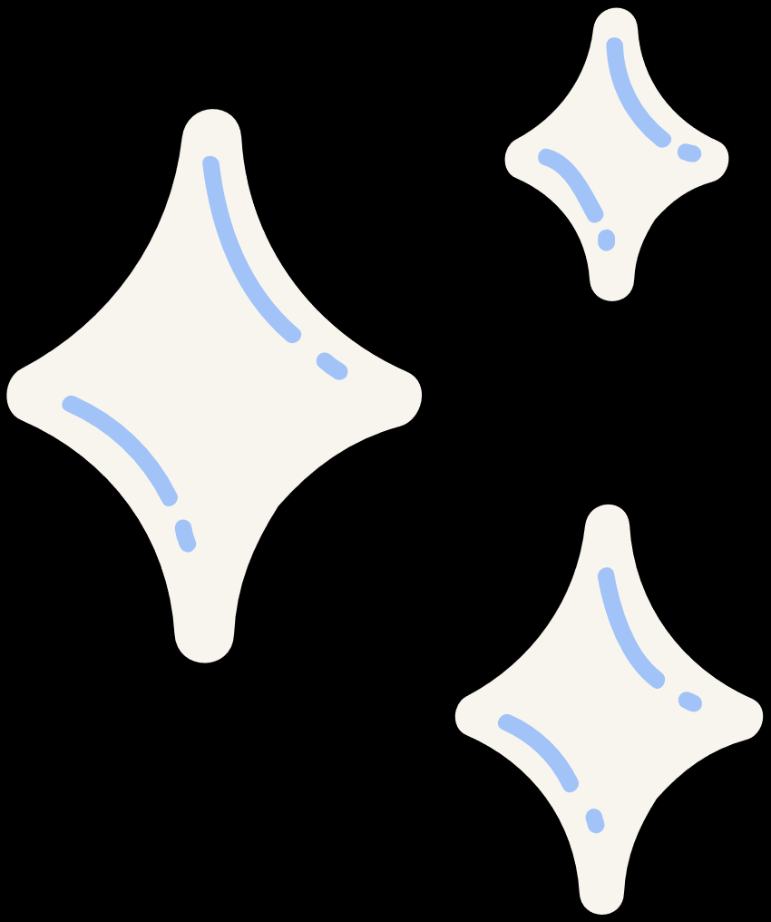


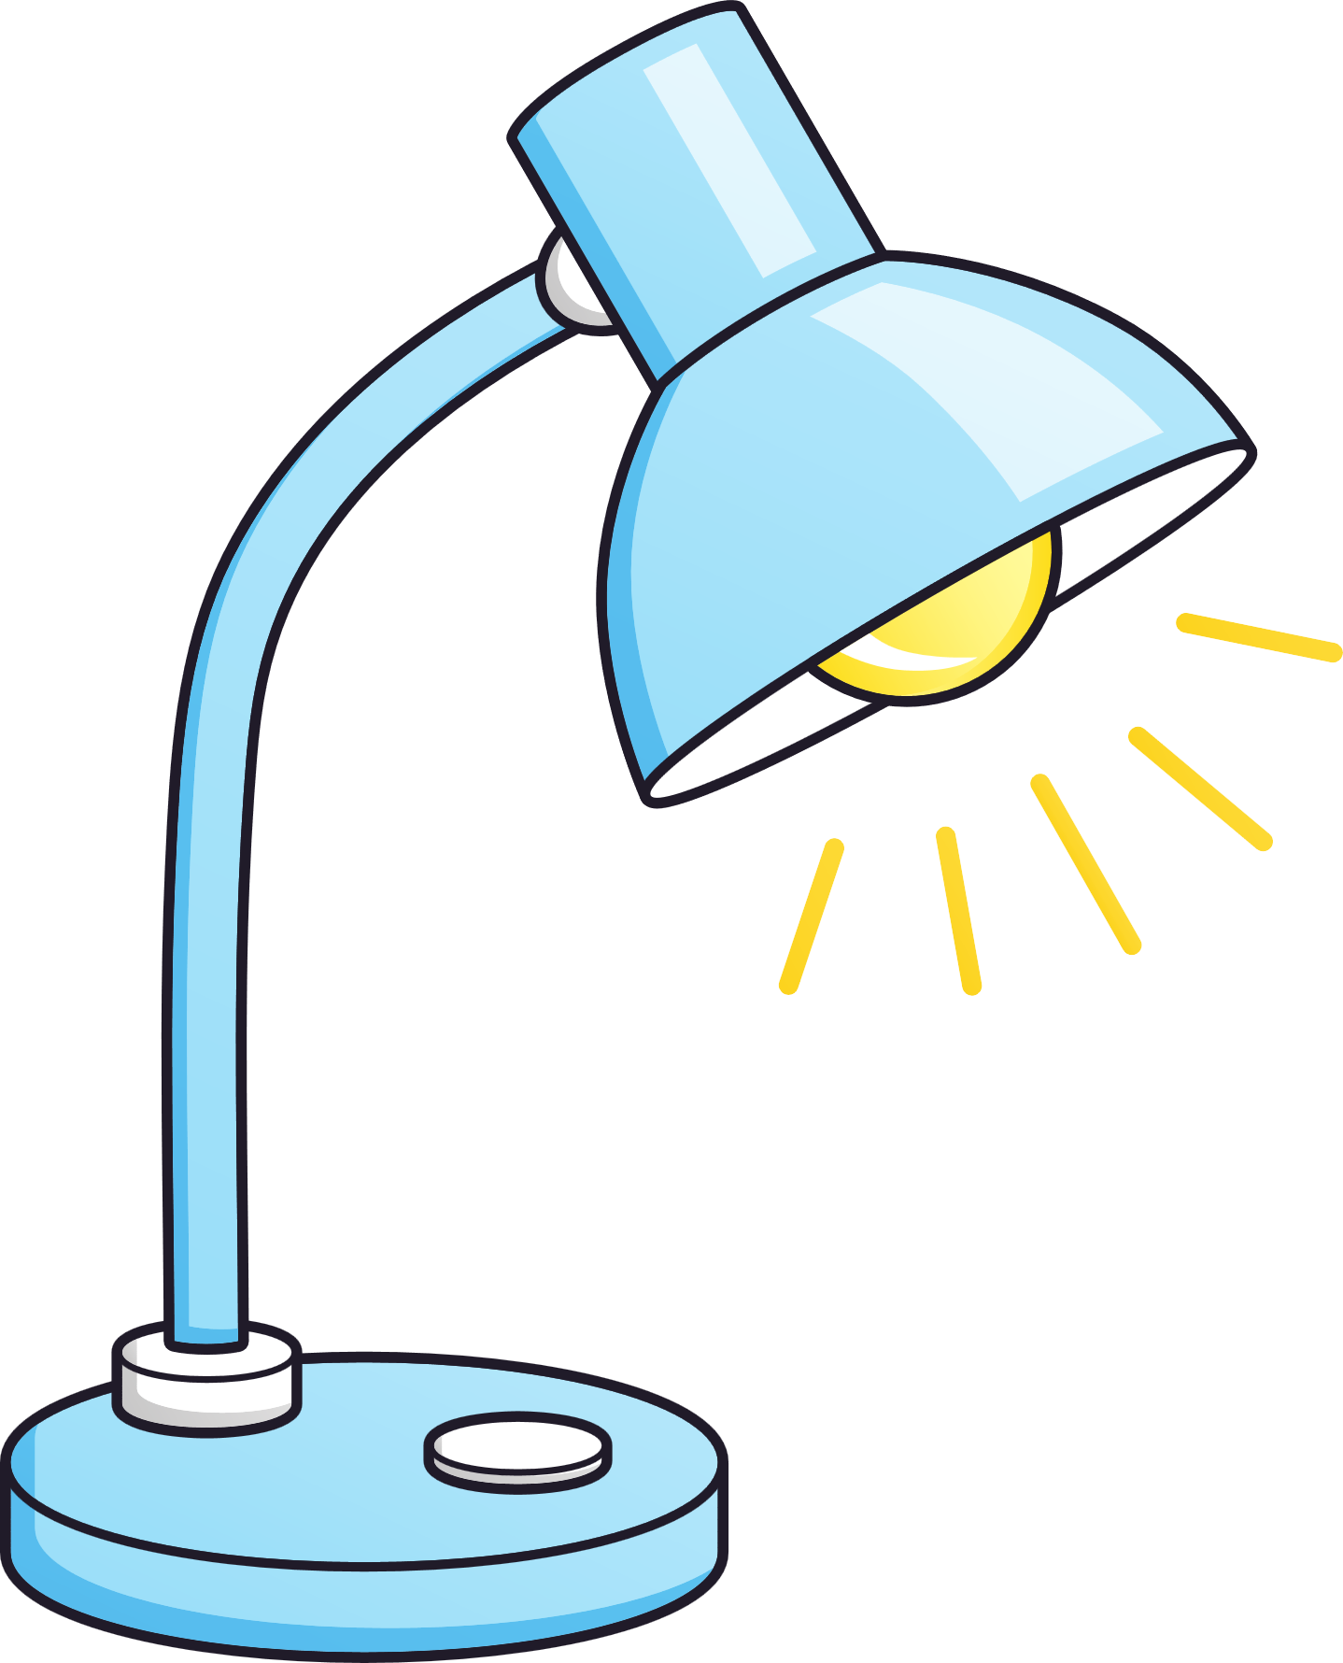
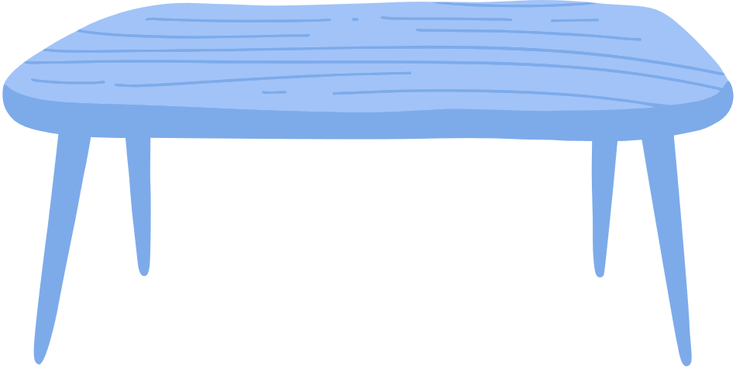

Slide 2


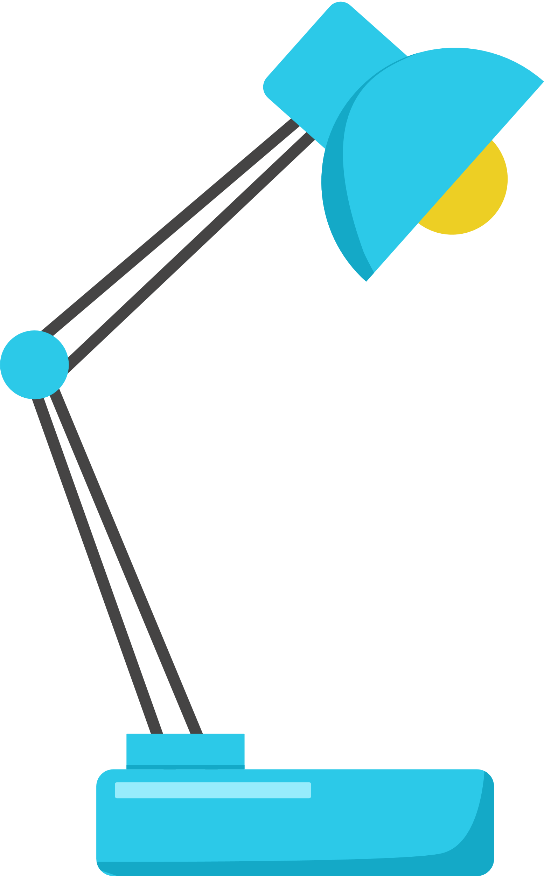

Slide 3

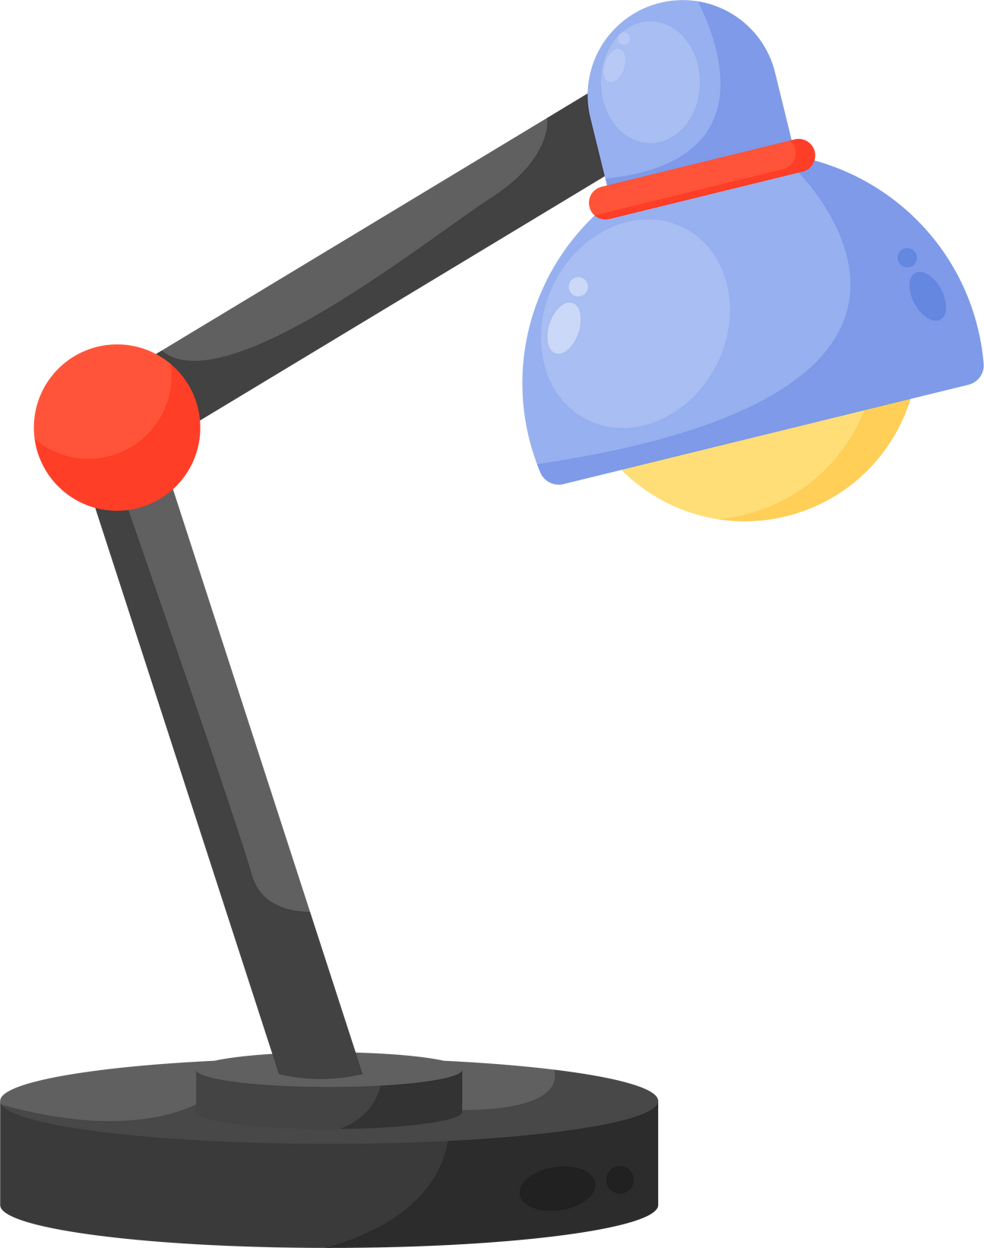
1. Tìm hiểu về tác dụng của đèn học

Slide 4

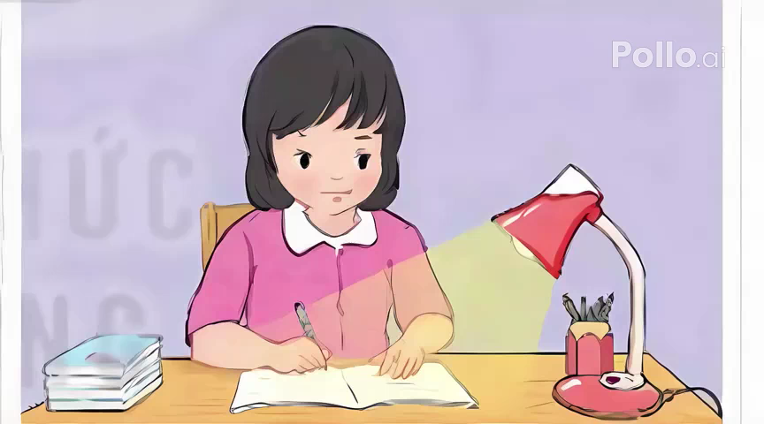
Em hãy quan sát và cho biết bạn nhỏ dùng đèn học để làm gì?

Slide 5



Lắng nghe bạn chia sẻ
Nêu và cùng nhau giải đáp thắc mắc
Lắng
nghe
Thắc
mắc
Nhận
xét
Nhận xét, góp ý lịch sự cho bạn

Slide 6
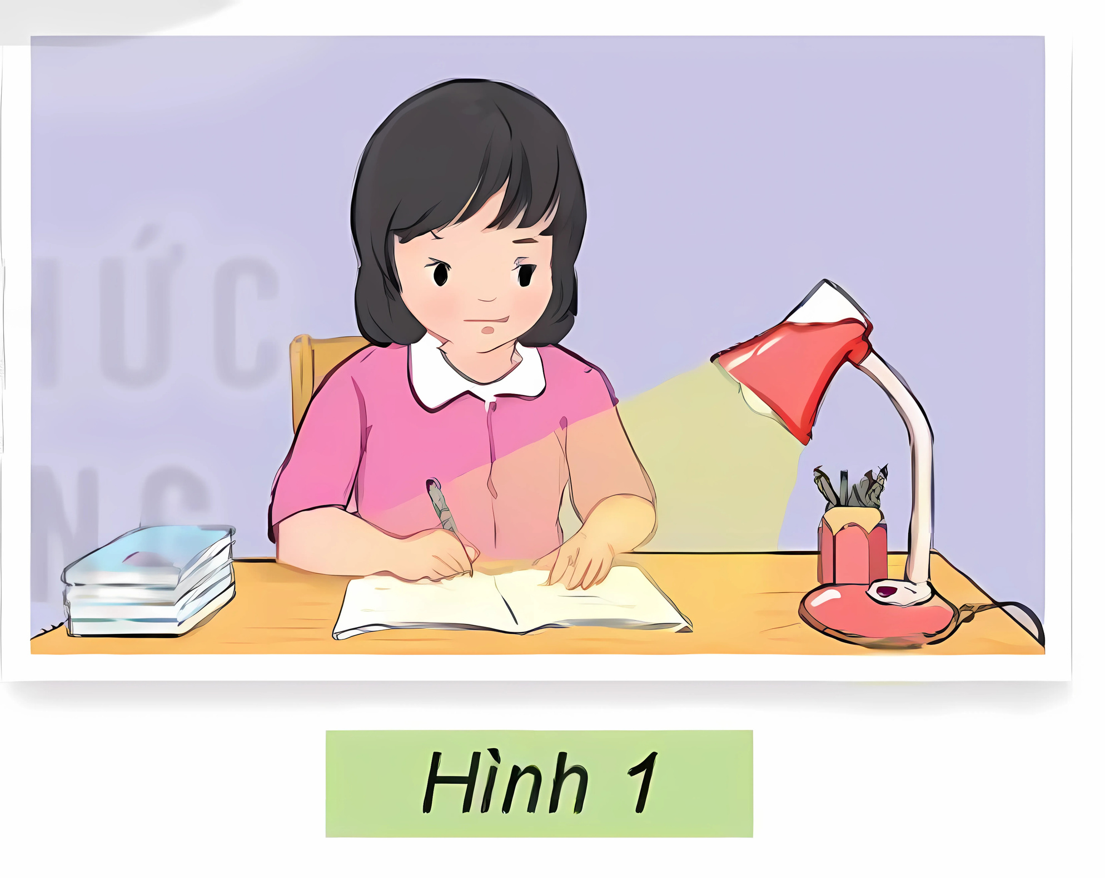
Bạn nhỏ dùng đèn để chiếu sáng giúp cho việc đọc sách hay viết bài thuận lợi và không hại mắt.

Slide 7
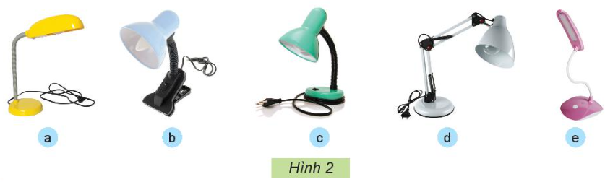
Nếu được chọn 1 chiếc đèn học trong hình 2 em chọn đèn nào?

Slide 8
Em hãy nêu và miêu tả 1 chiếc đèn học khác mà em biết về màu sắc và kiểu dáng của đèn

Slide 9

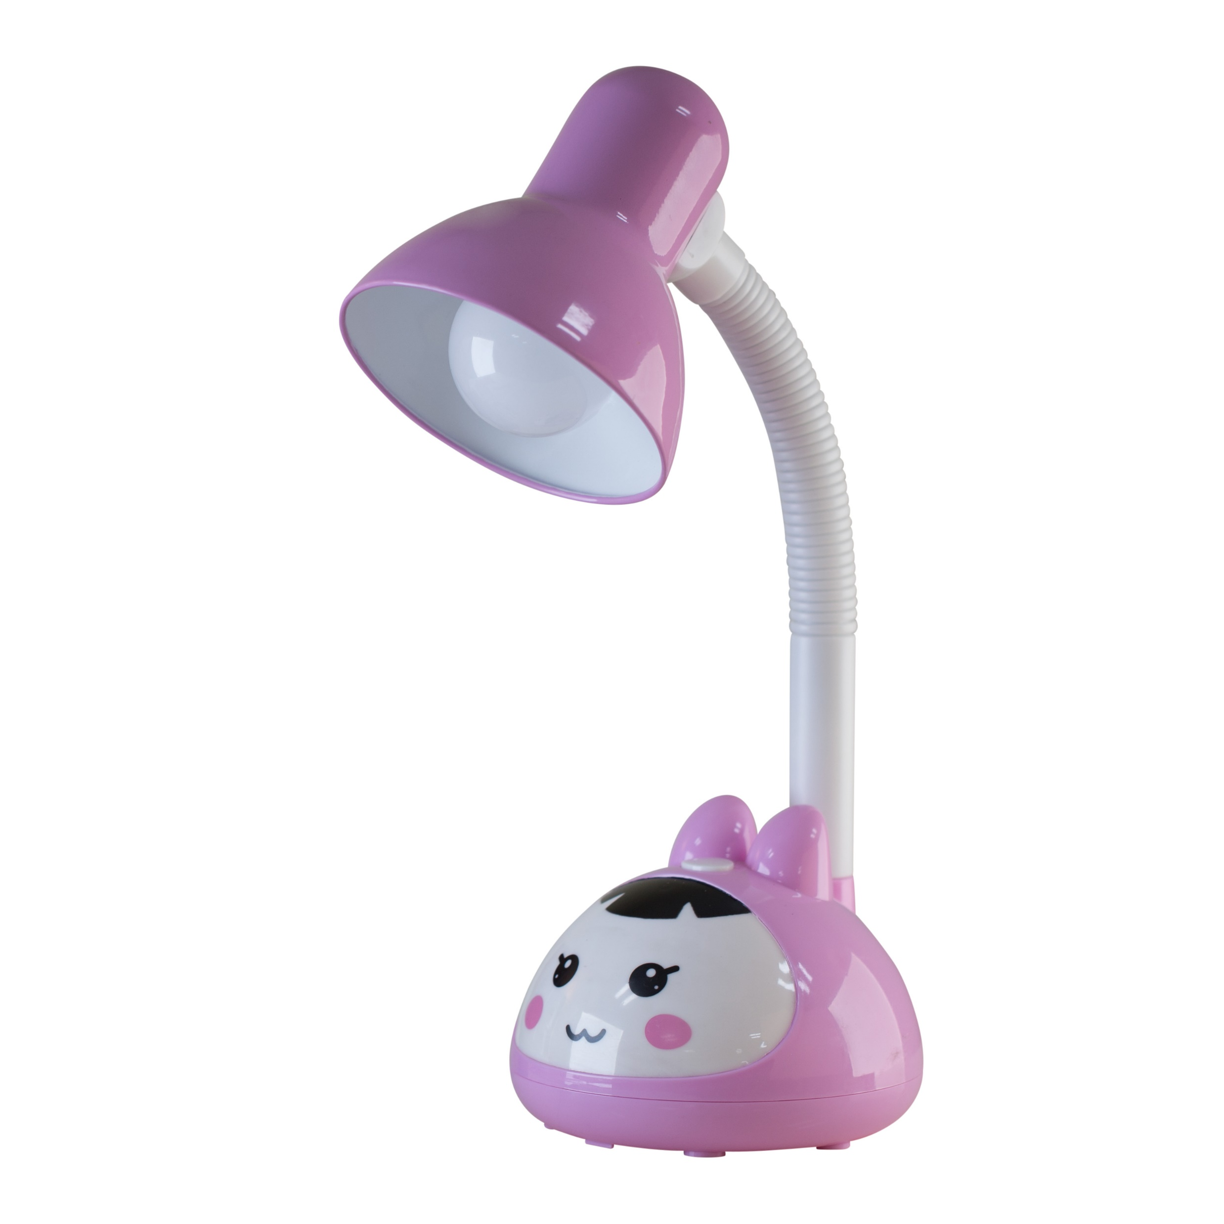
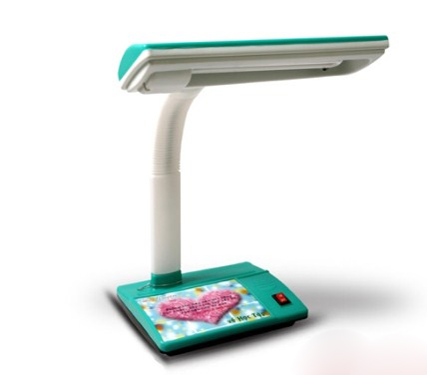
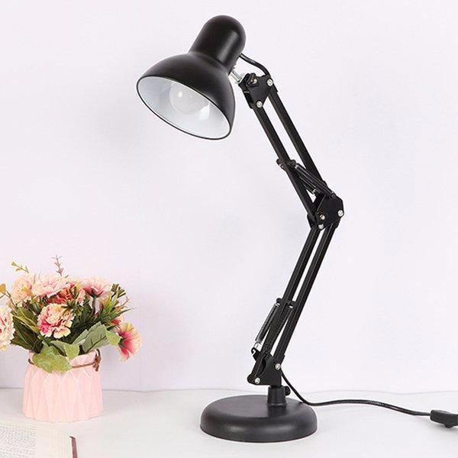
Đèn học cung cấp ánh sáng hỗ trợ việc học tập, giúp bảo vệ mắt. Đèn học có nhiều kiểu dáng, màu sắc đa dạng
Notes:
Time 1 bài nhạc, nhóm nào kể nhiền nhất sẽ thắng

Slide 10
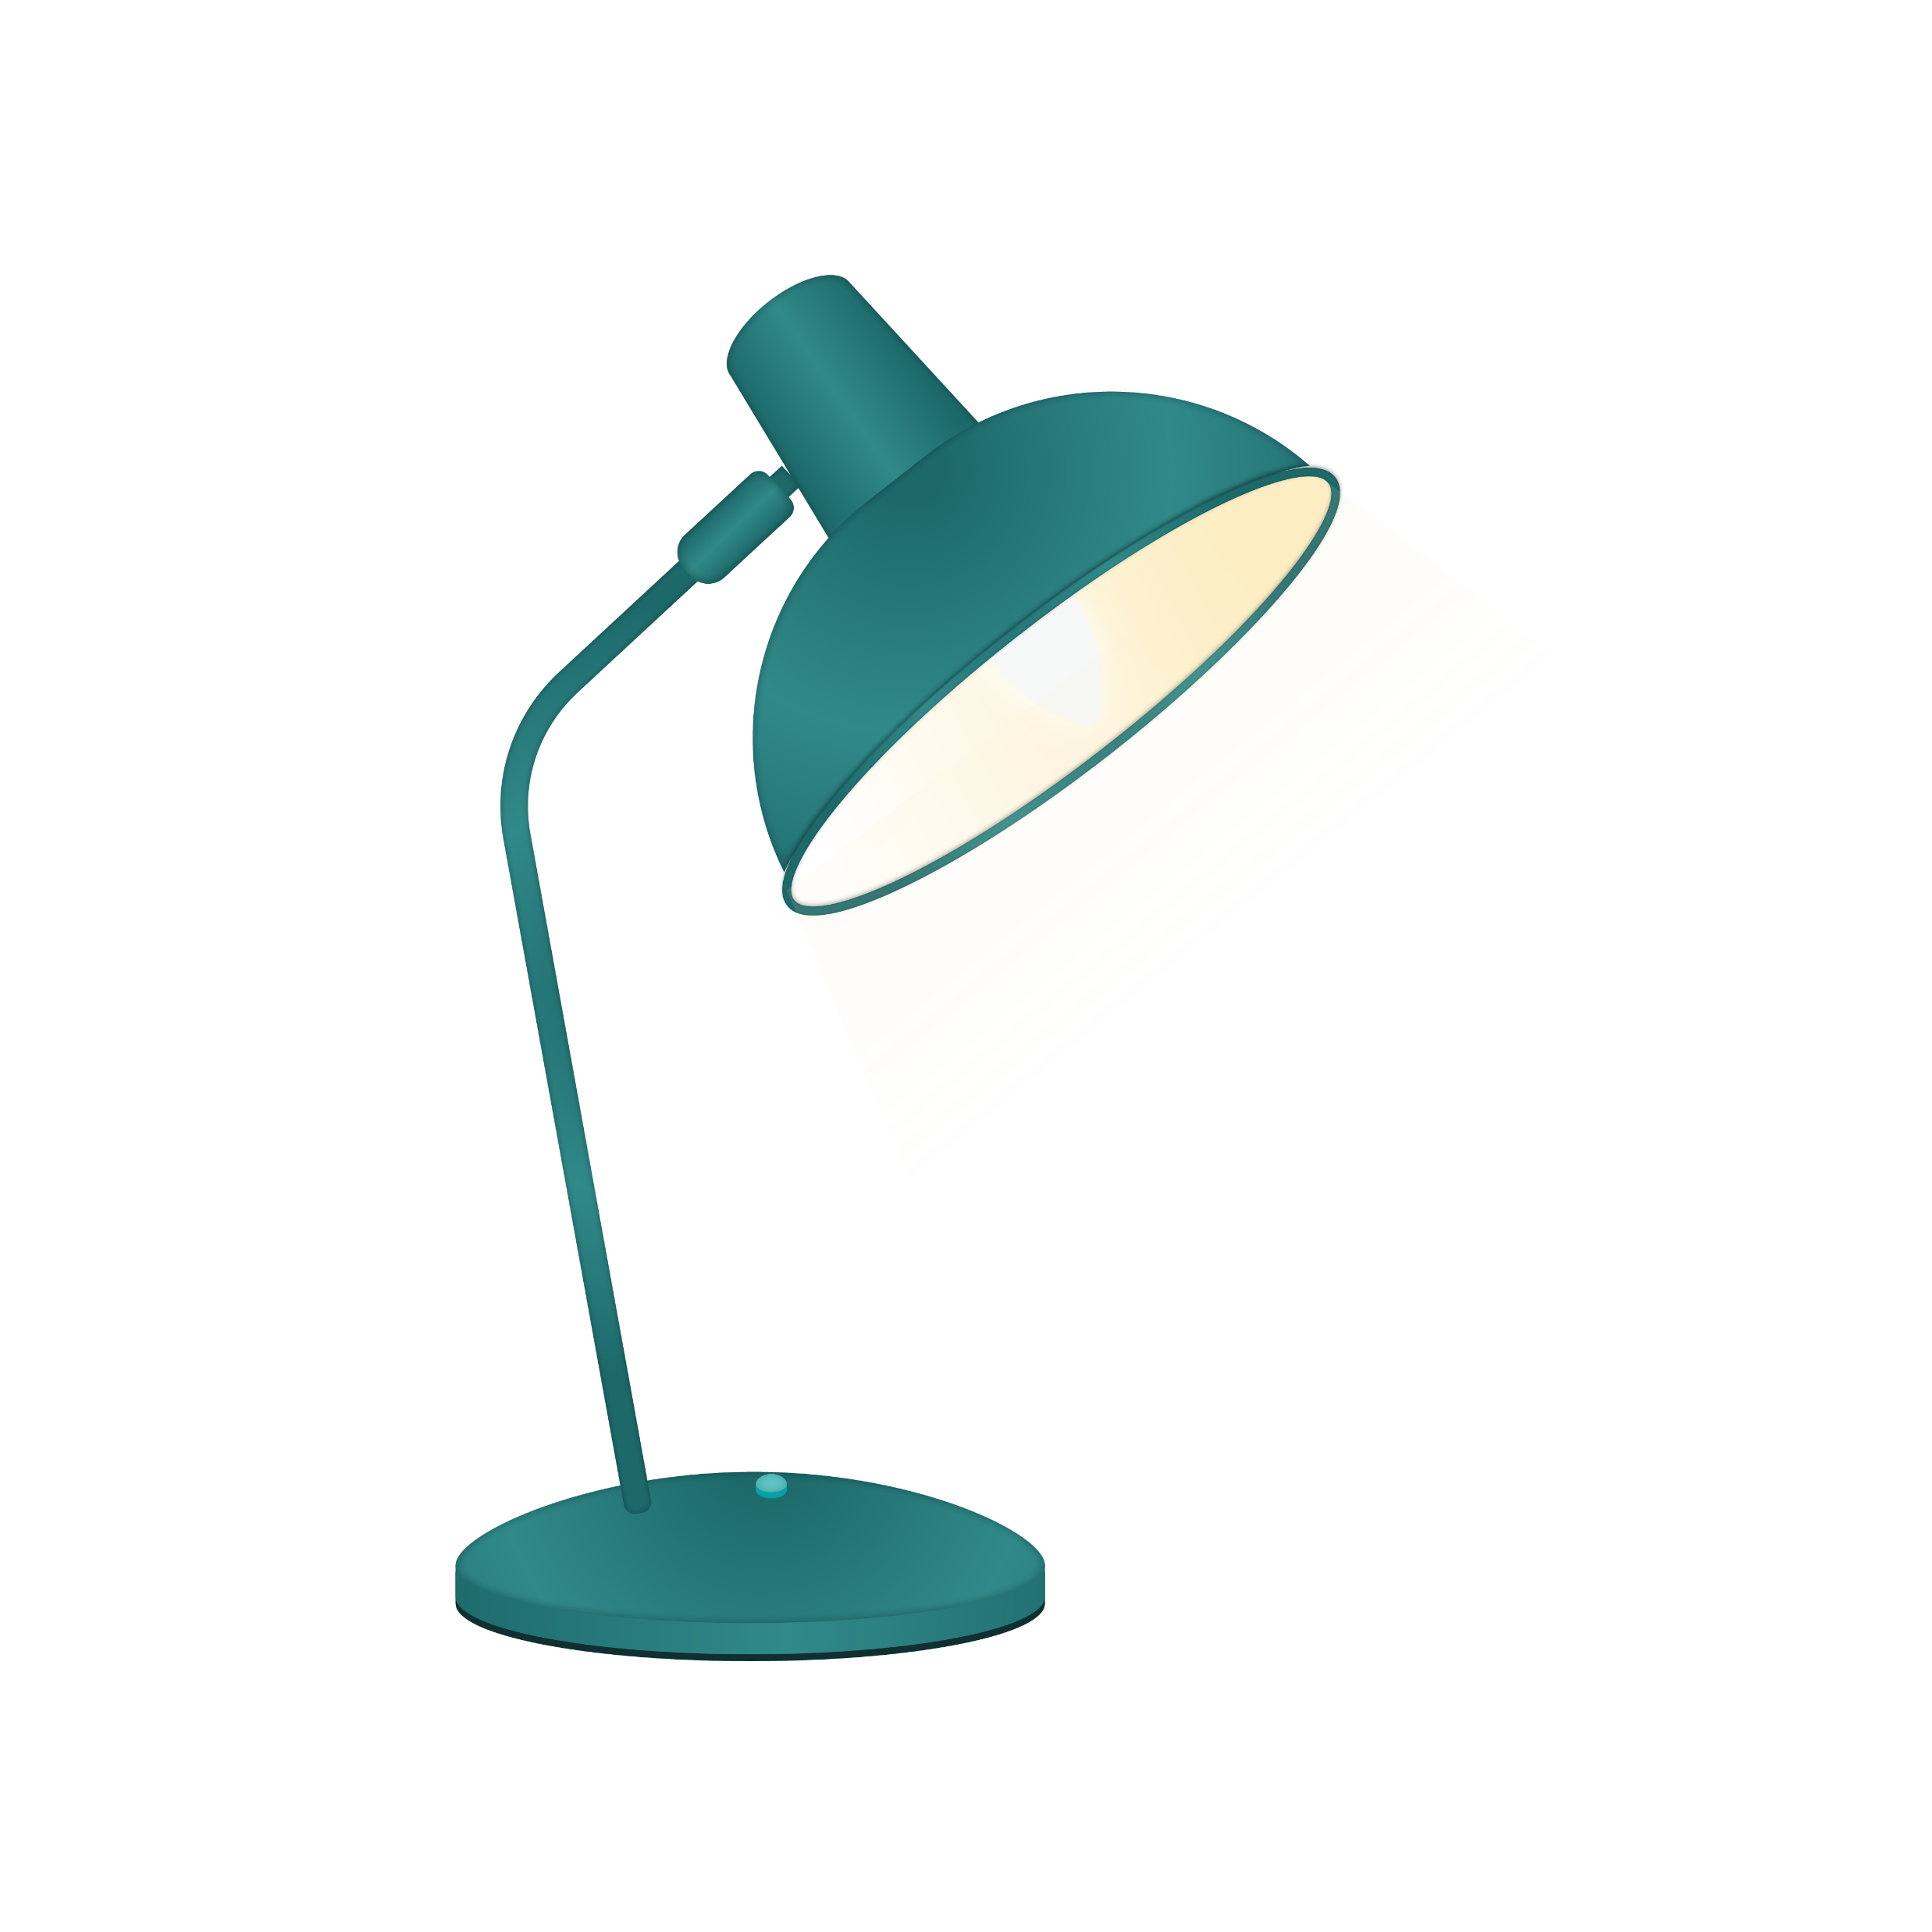
2. Tìm hiểu một số bộ phận chính của đèn học

Slide 11
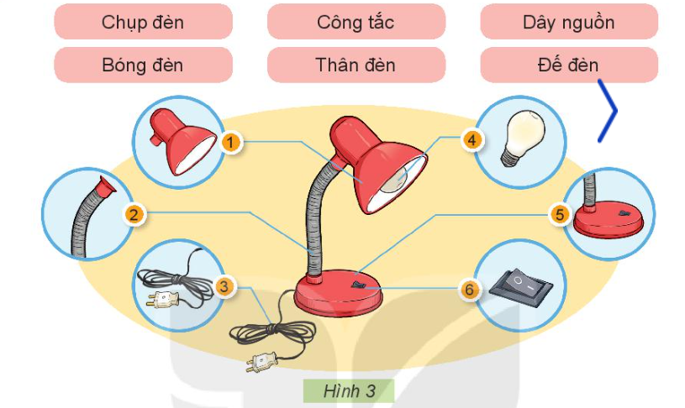
Em hãy quan sát Hình 3 và gọi tên các bộ phận tương ứng của đèn học theo các thẻ tên dưới đây.

Slide 12










Slide 14
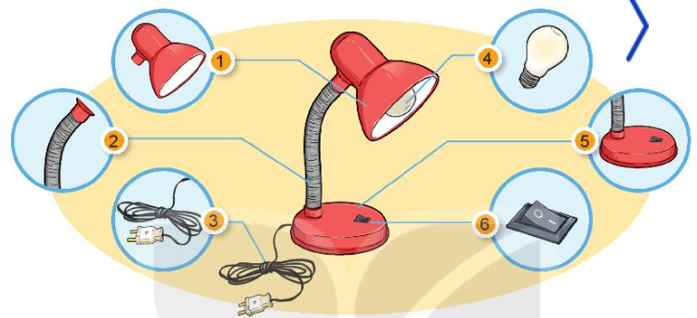
Em hãy nêu và công dụng của từng bộ phận đó?

Slide 15
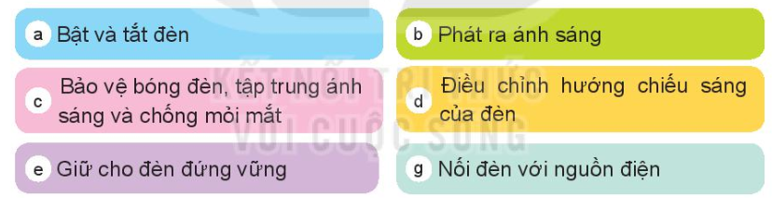
Những mô tả về tác dụng sau đây tương ứng với bộ phận nào của đèn học

Slide 16


Luật chơi: Chia lớp thành 3 đội cùng nhau thảo luận và nêu công dụng của các bộ phận đèn học theo mẫu. Hết 2’ đội nào ghi đúng và nhanh nhất là đội chiến thắng.

Slide 17
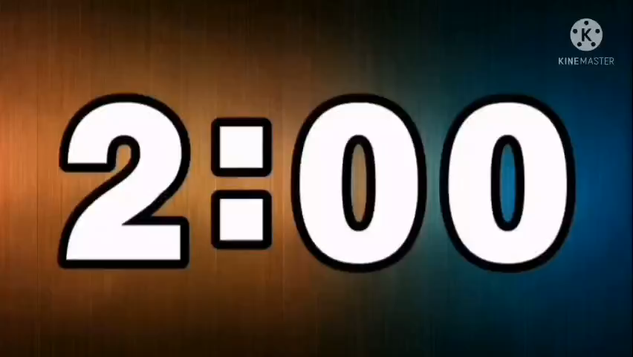
Tên bộ phận | Công dụng
1. Chụp đèn | Bảo vệ bóng đèn, tập trung ánh sáng và chống mỏi mắt

Slide 18
Tên bộ phận | Công dụng
Chụp đèn | Bảo vệ bóng đèn, tập trung ánh sáng và chống mỏi mắt
Công tắc
Bật và tắt đèn
Dây nguồn
Nối đèn học với nguồn điện
Bóng đèn
Phát ra ánh sáng
Thân đèn
Điều chỉnh hướng chiếu sáng của đèn
Đế đèn
Giữ cho đèn đứng vững

Slide 19


Slide 20



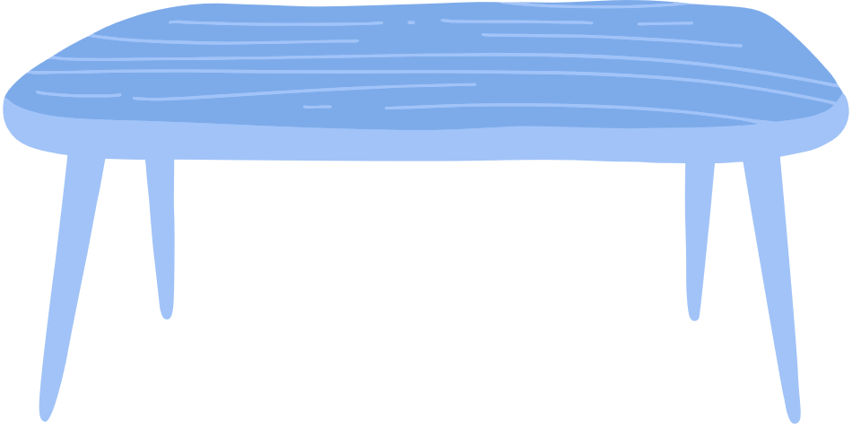
3. Thực hành quan sát và nêu tên gọi các bộ phận của đèn học.

Slide 21


Em hãy cùng bạn quan sát và nêu tên từng bộ phận và tác dụng, cách dùng đèn học.

Slide 22



